Slide 1

KNOCKTALK
-교수님과 약속잡는 앱-
노크톡!
조장: 김양원
팀원: 금정민, 정수빈

Slide 2
INDEX
프로젝트 소개
프로젝트 요약
핵심 기능
개발 환경
개발 환경 및 코드
시연

Slide 3
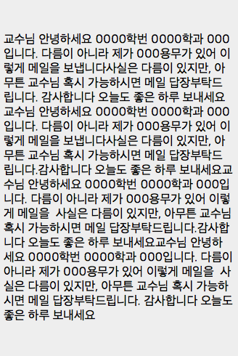


프로젝트 요약
SIMPLE
SIMPLE
교수님은 어플로 약속 승인 및 취소
& 일정관리
학생은 장문메일 없이
간편하게 교수님께 약속 요청

Slide 4



2. 핵심 기능
약속 요청하기
약속 요청 알림 받기
일정 관리 하기
Notes:
수업, 세미나 등 주요 일정이 많고 불규칙적인 교수님들의 일정관리를 도와준다. 일반적인 캘린더의 기능으로 수업 같은 규칙적인 일정은 자동으로 표시하고, 세미나와 기업 미팅같은 불규칙적인 일정은 직접 기입할 수 있게 한다.
학교 웹메일 인증을 받은 교수님과 학생만 소통 가능하게 한다.
학생이 교수님과 미래설계 상담이나 세미나 안건 같은 다양한 주제로 일정을 정하고 싶을 때 교수님의 공식적인 일정을 확인하고, 여유로운 시간에 본인의 이름과 원하는 시간, 주제를 간략하게 기입하고 요청을 넣는다.
교수님은 학생의 요청을 보고 일정을 잡을지 말지 결정한다. 요청에 승인한다면, 교수님의 시간표에 학생과의 일정이 추가된다.
(양원 추가)가장 먼저 로그인을 한다. 로그인은 충남대 이메일로 하며, 인증을 받은 회원만 사용 가능하다.
학생은 원하는 교수를 선택하고 입력폼에 학번, 학과, 이름, 원하는 날짜, 시간, 약속 용건을 입력하고 [요청]버튼을 누른다.
입력한 내용이 교수계정에 알림으로 도착한다. 교수가 [승인]버튼을 누르면 학생에게 승인 메시지가 전송된다.

Slide 5


3. 개발환경 및 코드
알림
기능
파이어베이스 리얼타임 데이터베이스를 이용하여
유저 간 통신, 푸시 알림 기능 구현
시간표
유저간
통신
월별
캘린더
로딩화면은 스플래쉬 액티비티,
시간표는 테이블 레이아웃,
월별캘린더는 리스트뷰와 매터리얼 캘린더를 이용.
sqlite3 데이터베이스를 사용
회원가입
로그인
Notes:
메인 로딩 화면 (스플래쉬)
유저간 연락/알림 (파이어베이스)
월별 (리스트뷰/매터리얼 캘린더)
시간료 (테이블레이아웃)

Slide 6
시연영상

